Slide 1
BREAQ 2026
EXPERIMENTS 1–2
01
CONTRIBUTORS: ALEXANDRU COVALIOV MOCENCO & ALEXANDRU VRABIE
Baseline & Training Balance
Reference Notebook 1 • Select an effective undersampling ratio before circuit optimization
VALIDATION AUPRC • P = 0 • MEAN OVER 5 SEEDS
1:1
Fraud : legitimate ratio
Best validation AUPRC of the three
590
Training transactions / seed
295 fraud + 295 legitimate
0.381
Baseline A • noisy AUPRC
SELECTED
Validation • p = 0.05 • Exp. 2
Fraud on a Quantum Budget • Exact density-matrix evaluation unless stated
BREAQ 2026 / 01
Notes:
Acesta este punctul nostru de plecare: clasificatorul VQC din Notebookul 1. Am comparat trei raporturi de subeșantionare pe validation, fără zgomot, folosind cinci seeds. Raportul unu la unu a obținut AUPRC 0,568, față de 0,534 și 0,498 pentru celelalte variante. Astfel, am ales 295 de fraude și 295 de tranzacții legitime per seed. Separat, când am aplicat zgomotul depolarizant de probabilitate p egal 0,05 baseline-ului din Experimentul 2, AUPRC pe validation a scăzut la 0,381. Valorile provin din experimente diferite; nu trebuie confundate. p reprezintă probabilitatea canalului de depolarizare per poartă, nu pragul de clasificare.

Slide 2
BREAQ 2026
EXPERIMENTS 3–5
02
Reducing Feature Map Depth
Fewer entangling gates improved test performance under strong depolarizing noise
TEST AUPRC • P = 0.05 • MEAN OVER 5 SEEDS
2 → 1
Feature-map repetitions
Ansatz kept unchanged
33 → 21
CNOT gates
126 → 88 noise locations
+0.212
Test AUPRC vs baseline
LR remains a strong classical reference
Fraud on a Quantum Budget • Exact density-matrix evaluation unless stated
BREAQ 2026 / 02
Notes:
Am pornit de la configurația de referință cu două repetiții ale feature map-ului ZZ și am redus acest număr la una, păstrând ansatz-ul neschimbat. Am redus porțile CNOT de la 33 la 21 și locațiile de zgomot de la 126 la 88. Experimentul 4 a adăugat regresia logistică pe aceiași patru parametri de intrare, pentru comparație corectă. În Experimentul 5, la p egal 0,05, AUPRC pe test a crescut de la 0,405 la 0,617 pentru circuitul simplificat, iar regresia logistică a obținut 0,703. Acestea sunt medii pe cinci seeds; pragurile pentru metricile operaționale sunt alese pe validation, nu pe test.

Slide 3
BREAQ 2026
EXPERIMENT 9
03
Sparse ZZ: FULL vs LINEAR vs STAR
Topology changes which interactions we keep — not just how many gates we use
VALIDATION AUPRC • P = 0.05 • MEAN OVER 5 SEEDS
0.622
STAR AUPRC
vs FULL: 0.587 | LINEAR: 0.542
67.7%
Recall at max-F1 threshold
99 fraud cases in validation
15
CNOT gates • STAR
73 noise sites | 16.4 mean false positives
Fraud on a Quantum Budget • Exact density-matrix evaluation unless stated
BREAQ 2026 / 03
Notes:
În Experimentul 9 am comparat trei topologii de interacțiuni ZZ cu aceeași adâncime a feature map-ului: FULL, LINEAR și STAR. Toate modelele au fost reantrenate separat pentru cele cinci seeds. La probabilitatea de zgomot 0,05, STAR a avut cea mai mare AUPRC pe validation, aproximativ 0,622, față de 0,587 pentru FULL și 0,542 pentru LINEAR. STAR folosește 15 CNOT și 73 de locații de zgomot. Recall-ul mediu a fost 67,7 procente, iar alarmele false 16,4. Observație: LINEAR are același număr de CNOT ca STAR; avantajul lor relativ este asociat tiparului de interacțiuni, nu unei reduceri suplimentare de porți.

Slide 4
BREAQ 2026
EXPERIMENT 11
04
Quantum Readout Optimization
Same STAR circuit; different observables can produce different fraud rankings
VALIDATION AUPRC VS DEPOLARIZING PROBABILITY P • MEAN OVER 5 SEEDS
0.678
Z₀Z₁ AUPRC • p = 0.05
Z₀ readout: 0.622
69.5%
Recall at max-F1 threshold
Validation • 99 fraud cases
15
CNOT gates unchanged
Z₀
Z₁
Z₂
Z₃
Z₀Z₁
18.2 mean false positives • 5 seeds
Fraud on a Quantum Budget • Exact density-matrix evaluation unless stated
BREAQ 2026 / 04
Notes:
După ce am selectat STAR, în Experimentul 11 am păstrat circuitul cu 15 CNOT și am schimbat exclusiv observabila citită. Am comparat Z zero, Z unu, Z doi, Z trei și paritatea Z zero Z unu. Cu scoruri de așteptare exacte, ultima variantă a obținut AUPRC 0,678 pe validation la p egal 0,05, față de 0,622 pentru Z zero. Recall-ul este 69,5 procente, cu 18,2 alarme false în medie. Pragul max-F1 a fost ales pe validation la același nivel de zgomot, astfel că metricile operaționale sunt optimiste. Analiza ulterioară a arătat că această variantă pierde performanță la 1024 de shots; avantajul ei privește protocolul exact.

Slide 5
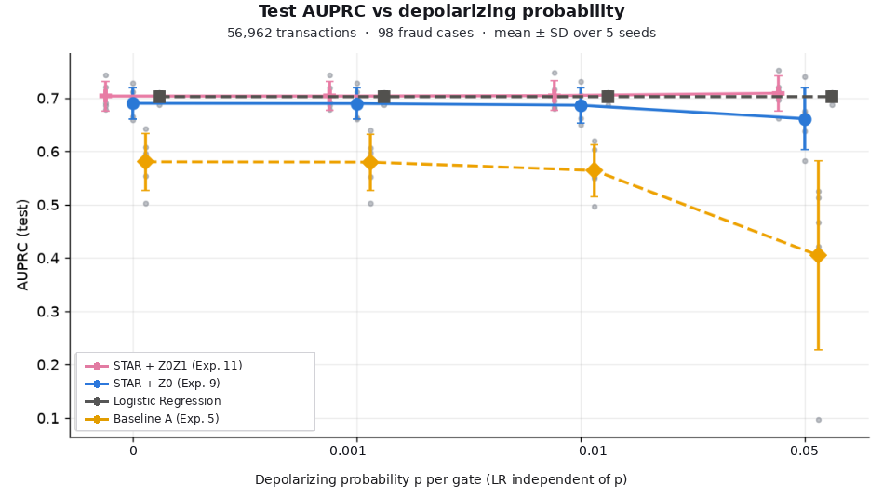
BREAQ 2026
EXPERIMENT 12
05
Final Test Results
A compact quantum classifier, competitive with a classical benchmark under noise
TEST AUPRC VS DEPOLARIZING PROBABILITY P • EXPERIMENT PLOT
TEST · p = 0.05
MODEL
AUPRC
RECALL
FP
Baseline A
0.405
62.2%
82.6
STAR + Z₀
0.661
72.0%
21.0
STAR + Z₀Z₁
0.709
73.5%
22.4
Logistic Reg.
0.703
80.8%
23.0
0.709 ± 0.033
Final VQC test AUPRC
Fraud on a Quantum Budget • Exact density-matrix evaluation unless stated
BREAQ 2026 / 05
Notes:
În evaluarea finală a Experimentului 12 am folosit modelele și pragurile înghețate, fără reantrenare. Graficul arată AUPRC pe setul de test la cele patru niveluri de zgomot, cu valori medii pe cinci seeds. La p egal 0,05, modelul STAR cu paritate Z zero Z unu atinge 0,709 plus minus 0,033 abatere standard AUPRC, față de 0,405 pentru baseline. Detectează în medie 72 dintre cele 98 de fraude, cu 22,4 alarme false. Regresia logistică are AUPRC apropiată, 0,703, și recall mai bun, 80,8 procente. Nu pretindem avantaj cuantic statistic demonstrat. Testul a fost consultat și în Experimentul 5, deci nu este complet independent de explorarea anterioară. Concluzia: optimizările circuitului și măsurării au îmbunătățit substantial clasificatorul în simularea exactă, cu limitări la finite shots.

